Slide 1
¡LA DECISION MAS IMPORTANTE DE TU VIDA!
¿Cuál es tu situación con Dios?
Nuestra situación delante de Dios se basa en la:
La ley universal de Dios:
Ezequiel.18:20.
El alma que peque, ésa morirá. El hijo no cargará con la iniquidad del padre, ni el padre cargará con la iniquidad del hijo; la justicia del justo será sobre él y la maldad del impío será sobre él.
Génesis.8:21.
Y el SEÑOR percibió el aroma agradable, y dijo el SEÑOR para sí: Nunca más volveré a maldecir la tierra por causa del hombre, porque la intención del corazón del hombre es mala desde su juventud; nunca más volveré a destruir todo ser viviente como lo he hecho.

Slide 2


ROMANOS.3:23.
por cuanto todos pecaron y no alcanzan la gloria de Dios,
Romanos.3:22.
es decir, la justicia de Dios por medio de la fe en Jesucristo, para todos los que creen; porque no hay distinción;
EL ALMA QUE PECARE ESA MORIRA.

Slide 3
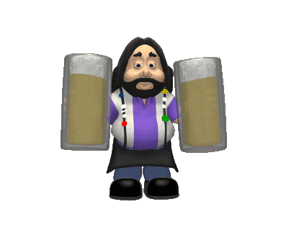
I Juan.3:4.
Todo el que practica el pecado, practica también la infracción de la ley, pues el pecado es infracción de la ley.
Santiago.4:17.
A aquel, pues, que sabe hacer lo bueno y no lo hace, le es pecado.

Slide 4
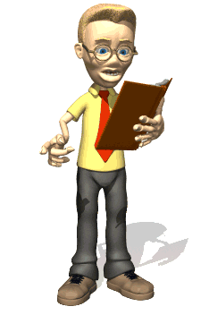
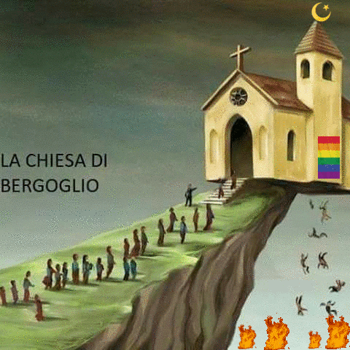
Romanos.6:23.
Porque la paga del pecado es muerte, pero la dádiva de Dios es vida eterna en Cristo Jesús Señor nuestro.

Slide 5
TUS PECADOS PRODUCEN.
DIOS.
HOMBRE.
Efesios.2:1.
Finalmente será la separación eterna de Dios, que la Biblia llama.
“la muerte segunda”
MUERTE.
Y El os dio vida a vosotros, que estabais muertos en vuestros delitos y pecados,

Slide 6

Isaias.59:1.
He aquí, no se ha acortado la mano del SEÑOR para salvar; ni se ha endurecido su oído para oír.
Isaias.59:2.
Pero vuestras iniquidades han hecho separación entre vosotros y vuestro Dios, y vuestros pecados le han hecho esconder su rostro de vosotros para no escucharos .

Slide 7
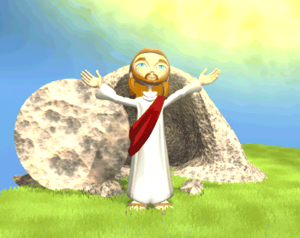
Apocalipsis.2:8.
Y escribe al ángel de la iglesia en Esmirna: "El primero y el último, el que estuvo muerto y ha vuelto a la vida, dice esto:

Slide 8
¡PERO NO QUIERO MORIR!
¿Cómo podrá
el pecador
ser perdonado
y
MISERICORDIA.
JUSTICIA.
JUAN.3:16.
Porque de tal manera amó Dios al mundo, que dio a su Hijo unigénito, para que todo aquel que cree en El, no se pierda, mas tenga vida eterna.
Dios
permanecer
fiel a su palabra?

Slide 9
HOMBRE.
DIOS.
CRISTO.
II Corintios.5:18.
Y todo esto procede de Dios, quien nos reconcilió consigo mismo por medio de Cristo, y nos dio el ministerio de la reconciliación;
II Corintios.5:19.
a saber, que Dios estaba en Cristo reconciliando al mundo consigo mismo, no tomando en cuenta a los hombres sus transgresiones, y nos ha encomendado a nosotros la palabra de la reconciliación.

Slide 10
Romanos.5:8-9.
Dios demuestra su amor para con nosotros, en que siendo aún pecadores, Cristo murió por nosotros.
V.9.
Entonces mucho más, habiendo sido ahora justificados por su sangre, seremos salvos de la ira de Dios por medio de El.
Romano.5:6-7.
Porque mientras aún éramos débiles, a su tiempo Cristo murió por los impíos.
V.7.
Porque a duras penas habrá alguien que muera por un justo, aunque tal vez alguno se atreva a morir por el bueno.
CRISTO.
CRISTO.

Slide 11
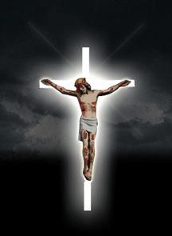
I PEDRO.1:18.
sabiendo que no fuisteis redimidos de vuestra vana manera de vivir heredada de vuestros padres con cosas perecederas como oro o plata,
I PEDRO.3:18.
Porque también Cristo murió por los pecados una sola vez, el justo por los injustos, para llevarnos a Dios, muerto en la carne pero vivificado en el espíritu;
I PEDRO.1:19.
sino con sangre preciosa, como de un cordero sin tacha y sin mancha, la sangre de Cristo.

Slide 12

¿PERO COMO PUEDO SER SALVO?
OIR.
ROMANOS.10:17.
Así que la fe viene del oír, y el oír, por la palabra de Cristo.

Slide 13
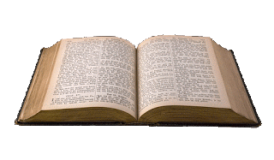
CREER.
HEBREOS.11:6.
Y sin fe es imposible agradar a Dios; porque es necesario que el que se acerca a Dios crea que El existe, y que es remunerador de los que le buscan.
MARCOS.16:16.
El que crea y sea bautizado será salvo; pero el que no crea será condenado.

Slide 14

ARREPENTIRSE.
HECHOS.17:30.
Por tanto, habiendo pasado por alto los tiempos de ignorancia, Dios declara ahora a todos los hombres, en todas partes, que se arrepientan,

Slide 15
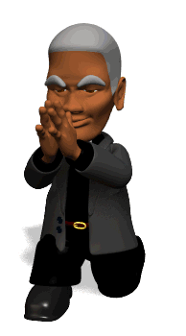
CONFESAR.
ROMANOS.10:9.
que si confiesas con tu boca a Jesús por Señor, y crees en tu corazón que Dios le resucitó de entre los muertos, serás salvo;
HECHOS.8:37.
Y Felipe dijo: Si crees con todo tu corazón, puedes. Respondió él y dijo: Creo que Jesucristo es el Hijo de Dios.

Slide 16

BAUTIZARSE.
HECHOS.2:38.
Y Pedro les dijo: Arrepentíos y sed bautizados cada uno de vosotros en el nombre de Jesucristo para perdón de vuestros pecados, y recibiréis el don del Espíritu Santo.

Slide 17
JESÚS MANDA.
QUE ES LO CORRECTO.
MARCOS.16:16.
El que crea y sea bautizado será salvo; pero el que no crea será condenado.
¿QUE MANDA DIOS?
¿QUE MANDA EL HOMBRE?
1. CREER = SALVACION + BAUTISMO.
LOS CORINTIOS ¿QUE HICIERON?.
HECHOS.18:8.
Y Crispo, el oficial de la sinagoga, creyó en el Señor con toda su casa, y muchos de los corintios, al oír, creían y eran bautizados.
2. BAUTISMO + SALVACION = CREER.
3. CREER + BAUTISMO = SALVACION.

Slide 18
LA DECISIÓN ES SUYA.
¿QUE SE LO IMPIDE?
II CORINTIOS.6:2.
pues El dice: EN EL TIEMPO PROPICIO TE ESCUCHE, Y EN EL DIA DE SALVACION TE SOCORRI. He aquí, ahora es EL TIEMPO PROPICIO; he aquí, ahora es EL DIA DE SALVACION.

Slide 19
HAGA LO QUE HICIERON VARIAS PERSONAS.
¿QUE HICIERON?
OBEDECIERON AL EVANGELIO EL MISMO DIA.
LOS CASI TRES.
HECHOS.2:41.
Entonces los que habían recibido su palabra fueron bautizados; y se añadieron aquel día como tres mil almas.

Slide 20
LOS SAMARITANOS.
HECHOS.8:12.
Pero cuando creyeron a Felipe, que anunciaba las buenas nuevas del reino de Dios y el nombre de Cristo Jesús, se bautizaban, tanto hombres como mujeres.
Y mandó parar el carruaje; ambos descendieron al agua, Felipe y el eunuco, y lo bautizó.
EL EUNUCO.
HECHOS.8:38.
HECHOS.8:36.
Yendo por el camino, llegaron a un lugar donde había agua; y el eunuco dijo*: Mira, agua. ¿Qué impide que yo sea bautizado?

Slide 21
EL CARCELERO.
HECHOS.16:25.
Como a medianoche, Pablo y Silas oraban y cantaban himnos a Dios, y los presos los escuchaban.
HECHOS.16:33.
Y él los tomó en aquella misma hora de la noche, y les lavó las heridas; enseguida fue bautizado, él y todos los suyos.

Slide 22


TODOS ELLOS LO HICIERON EL MISMO DIA, EL MISMO MOMENTO.
PORQUE HOY ES EL DIA DE SALVACION.
MAÑANA PUEDE SER MUY TARDE.
LUCAS.12:21.
Pero Dios le dijo: "¡Necio! Esta misma noche te reclaman el alma; y ahora, ¿para quién será lo que has provisto?"

Slide 23
DESPUES DE LA MUERTE QUEDA EL JUICIO.
HEBREOS.7:29.
Y así como está decretado que los hombres mueran una sola vez, y después de esto, el juicio,
NO PONGA SU ALMA EN RIESGO.
HOY USTED PUEDE TENER UNA BUENA RELACION CON DIOS.
II CORINTIOS.5:17.
De modo que si alguno está en Cristo, nueva criatura es ; las cosas viejas pasaron; he aquí, son hechas nuevas.

Slide 24


PLAN DE SALVACIÓN SEGÚN DIOS
¿Que debo hacer
para ser salvo…?
DIOS
“EL SEÑOR AÑADÍA CADA DÍA A LA IGLESIA LOS QUE HABÍAN DE SER SALVOS”
HECHOS.2:47
“por cuanto todos pecaron, y están destituidos de la gloria de Dios” Romanos. 3:23.
P
E
C
A
D
O
BAUTIZARSE. Hech.2:38.
CONFESAR. Rom.10:9-10.
Cristo es Él Salvador de los que le obedecen
“…y habiendo sido perfeccionado, vino a ser autor de eterna salvación para todos los que le obedecen” Hebreos.5:9.
ARREPENTIRSE. Hech.17:30.
CREER, Mar.16:15-16.
OIR, Rom.10:17.

Slide 25

POR SU FINA ATENCION.
DIOS NOS BENDIGA A TODOS.

